Slide 1




Aerolínea VIP
PROYECTO PRIMER PARCIAL · GRUPO 7
Sistema web de reservas, compra y check-in de vuelos
Jhonny Saul Remache Gualotuña · jsremache1
Jose Armando Meza Ramirez · jameza1
Ingeniería en TICs
Notes:
Presentación del proyecto Aerolínea VIP: aplicación ASP.NET MVC 5 con Entity Framework y SQL Server. Cubre el repositorio, los usuarios de prueba y la guía del flujo principal.

Slide 2

ACCESO AL CÓDIGO
Repositorio GitHub
github.com/MezaJose12/proU1G7_jameza1_jsremache1.git
Repositorio público accesible sin contraseña.

Slide 3


EVALUACIÓN
Cuentas de Prueba
Administrador
Counter
Cliente
User: admin@demo.com
User: counter@demo.com
User: cliente@demo.com
Pass: Admin123!
Pass: Counter123!
Pass: Cliente123!

Slide 4
NAVEGACIÓN
Flujo Principal de Usuario
1
2
3
4
Buscar
Reservar
Comprar
Check-in
Selección de origen y destino.
Asignación de asientos disponibles.
Pago simulado en pasarela.
Impresión de pases académicos.

Slide 5


PASOS 1 Y 2
Búsqueda y Reserva
Rutas activas: Búsqueda por origen y destino.
Pasajeros: Selección de 1 a 7 personas.
Mapa visual: Asientos disponibles marcados en verde.
Retención: Asientos reservados temporalmente.

Slide 6
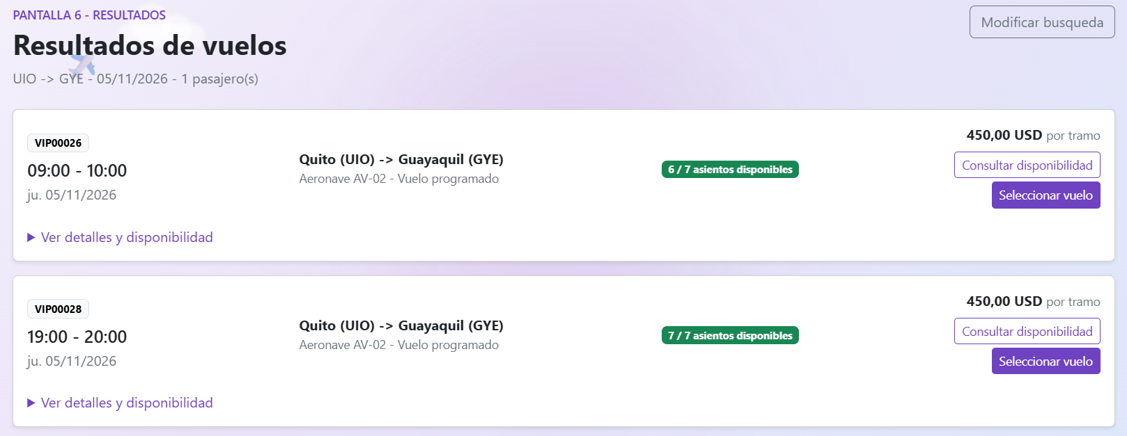
NAVEGACIÓN
Búsqueda de vuelos

Slide 7
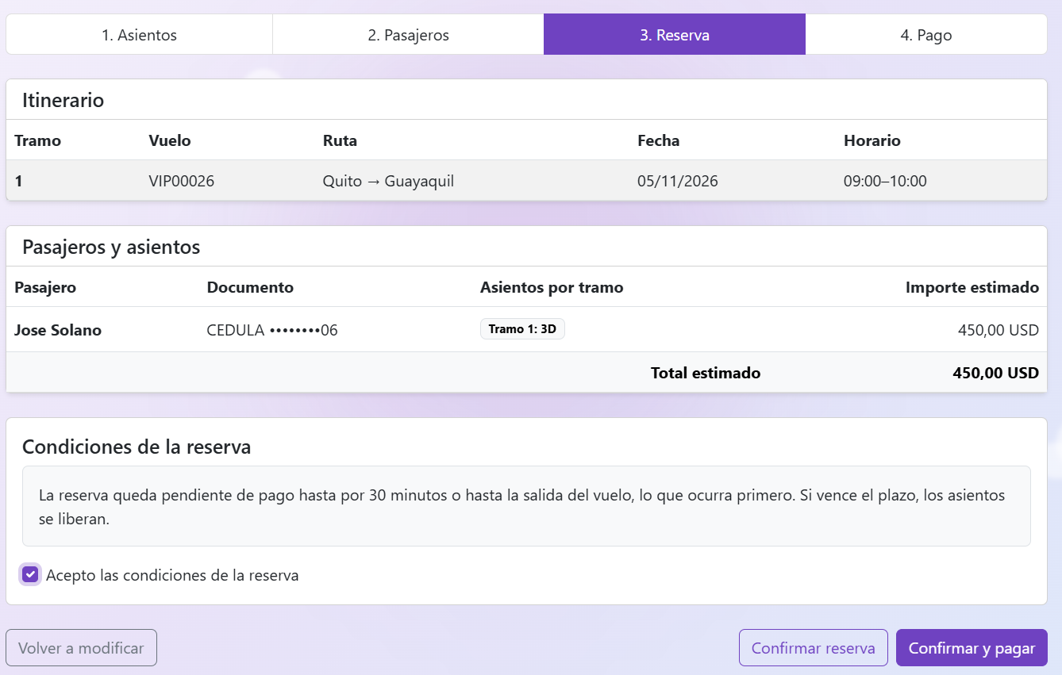
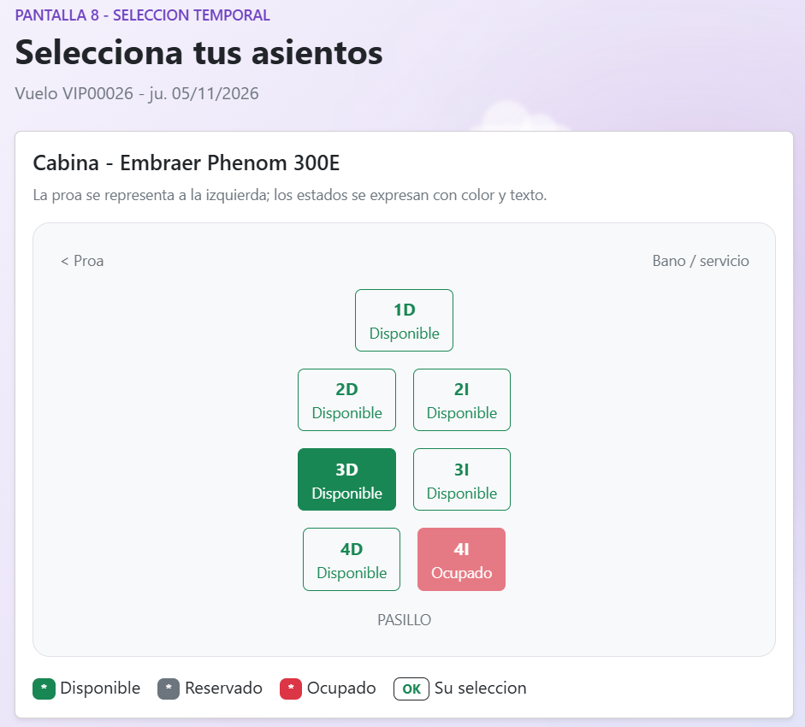
NAVEGACIÓN
Reserva

Slide 8
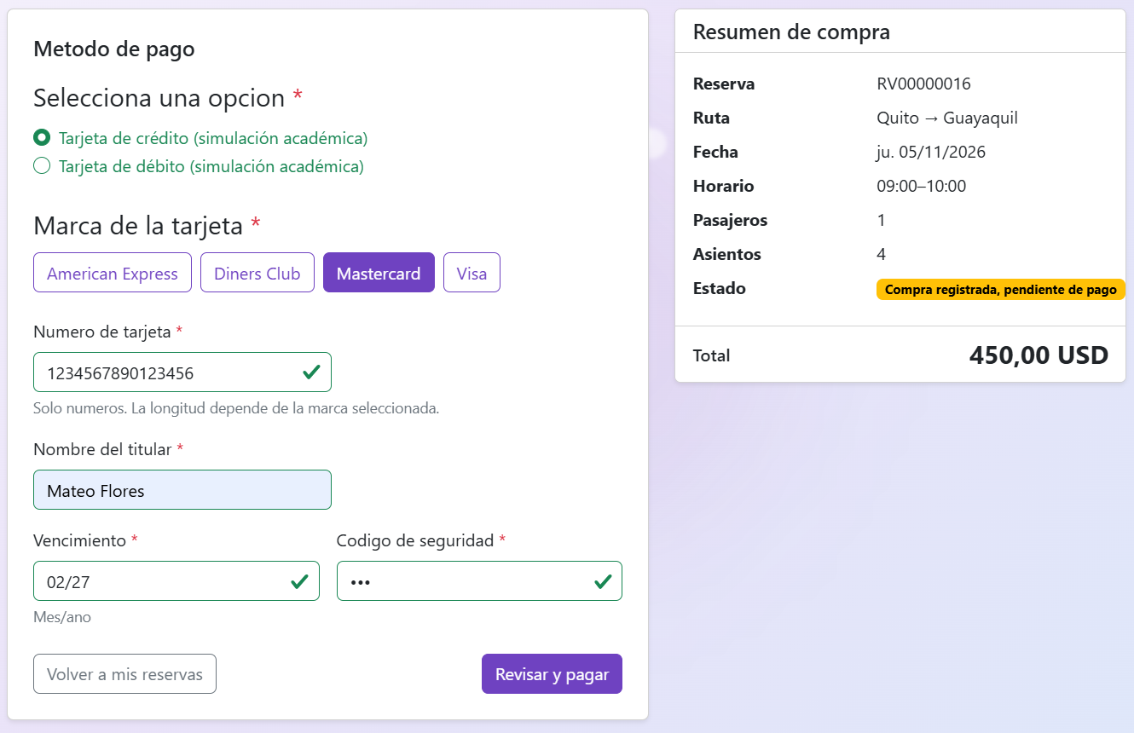
NAVEGACIÓN
Comprar

Slide 9
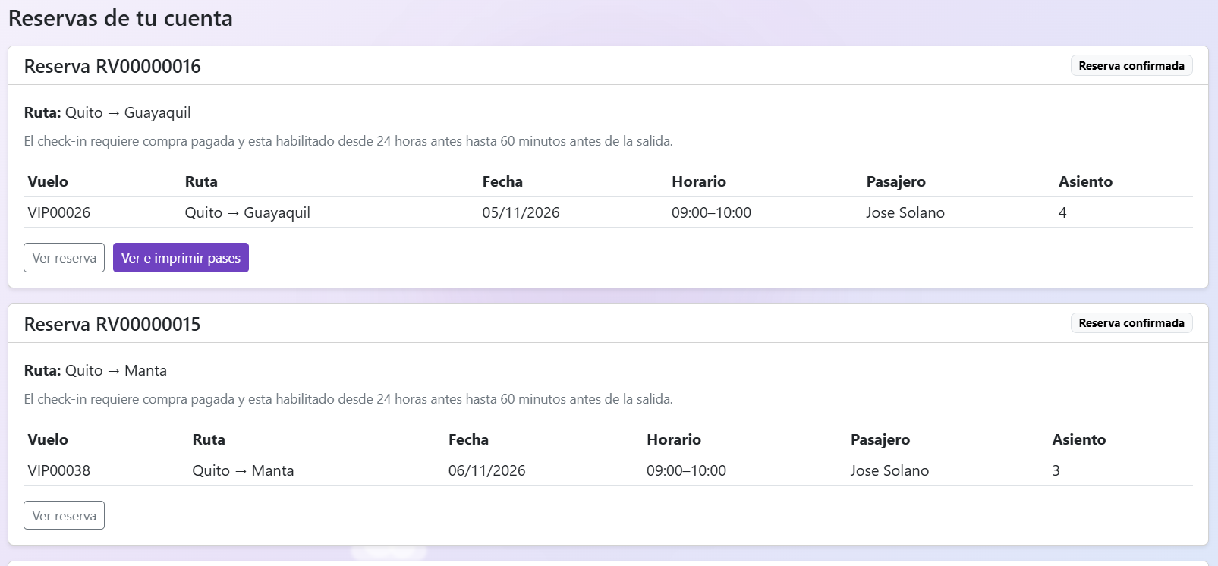
NAVEGACIÓN
Check-In

Slide 10

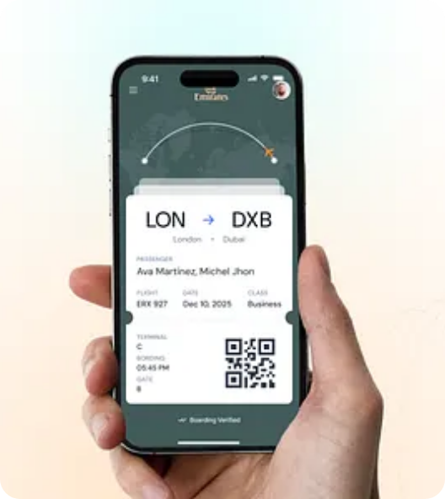
PASOS 3 Y 4
Pago y Check-in
Simulación de cobro: Tarjetas de prueba exclusivamente.
Comprobantes: Emisión de documentos académicos.
Ventana de tiempo: Apertura 24 horas antes del vuelo.
Pases de abordar: Listos para impresión en formato PDF.

Slide 11
MÓDULO ADMINISTRATIVO
Gestión de Operaciones
Vuelos y Rutas
Pasajeros y Cuentas
Programación de frecuencias y generación de vuelos activos.
Administración de perfiles y asignación de roles de sistema.
Reportes y Estadísticas
Revisión Operativa
Métricas de reservas y gráficas exportables en formato PDF.
Gestión de incidencias y cancelaciones de vuelos.

Slide 12

Gracias por su atención
El sistema cumple con el flujo integral evaluativo detallado en la rúbrica institucional.

